Slide 1
第 4 课
《HSK标准教程》第2册
这个工作是他帮我介绍的

Slide 2
Examples
(Subj.) + Verb / Adj. + de shíhòu的 时候 ....
Kāichē de shíhòu búyào dǎ diànhuà.
开 车 的 时 候 不 要 打 电话 。
Don’t talk on the phone when you’re driving .
Lǎobǎn gōngzuò de shíhou xǐhuan hē kāfēi.
老 板 工 作 的 时候 喜欢 喝 咖啡。
When the boss works, he likes to drink coffee.

Slide 3
Examples
(Subj.) + Verb / Adj. + de shíhòu的 时候 ....
Wǒ shēngqì de shíhou, qǐng nǐ bùyào xiào.
我 生 气 的 时候， 请 你 不要 笑。
Please don't laugh when I'm angry.
Kāihuì de shíhou bùyào liáotiān.
开 会 的 时候 不 要 聊 天。
Don't chat when you are in a meeting.

Slide 4
Examples
Time Word + de shíhòu的 时候, ....
Wǒ shàng dàxué de shíhòu, yǒu hěn duō péngyou.
我 上 大学 的 时候, 有 很 多 朋 友。
When I was in college, I had a lot of friends.
Nǐ bù zài de shíhou, wǒ huì xiǎng nǐ.
你 不 在 的 时候, 我 会 想 你。
When you are not here, I'll miss you.

Slide 5
Examples
Time Word + de shíhòu的 时候, ....
Māma bù zài jiā de shíhou, wǒ zìjǐ zuòfàn.
妈 妈 不 在 家 的 时 候，我自己做饭。
When mom is not home, I cook for myself.
jīntiān zǎoshàng bādiǎn de shíhòu xiàyǔ le.
今天 早上 八点 的 时候 下雨 了。
It rained this morning at 8:00.

Slide 6
Examples
已经yǐjīng + [Verb Phrase] + 了le
Tāmen yǐjīng zǒu le.
他们 已经 走 了。
They've already left.
Māma yǐjīng huílái le.
妈妈 已经 回来 了。
Mom has already come back.

Slide 7
Examples
已经yǐjīng + [Verb Phrase] + 了le
Hé lǎoshī yǐjīng huíjiā le.
何老师已经回家了。
Miss He has already gone home.
Bǎobao yǐjīng huì shuōhuà le.
宝 宝 已经 会 说话 了。
The baby can already speak.

Slide 12
Chinese Characters

Slide 15
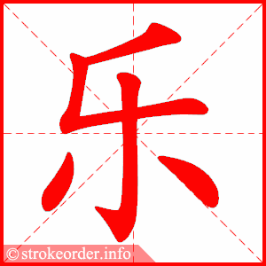

Slide 17
